Slide 1

Дидактические игры и пособия своими руками для детского сада.

Slide 2

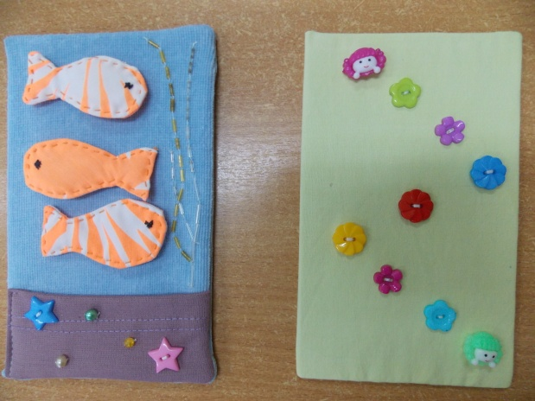
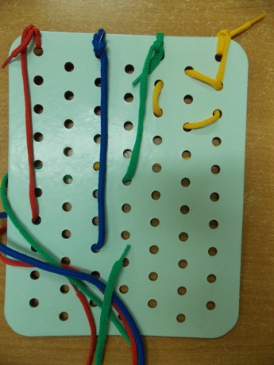
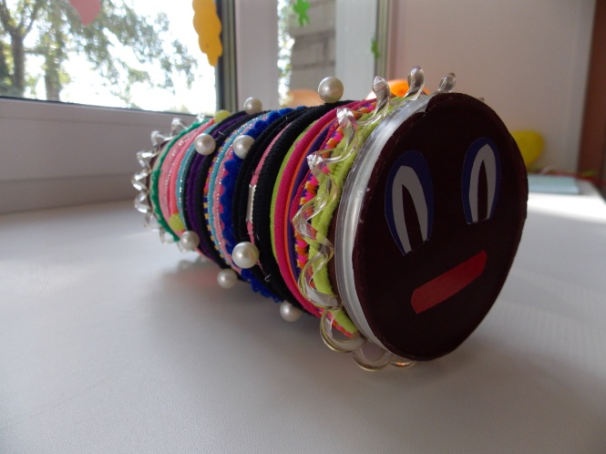
Сенсорные дорожки для развития мелкой моторики рук и пальцев.
Шнурочки для создания дорожек, развивает моторику пальчиков.
« гусеница» малышам предлагается одеть гусеничку, натягивая резинки на тело.

Slide 3
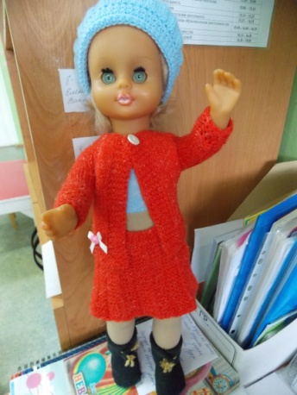
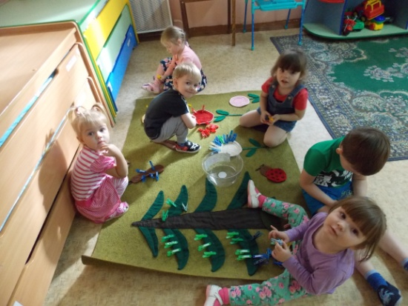
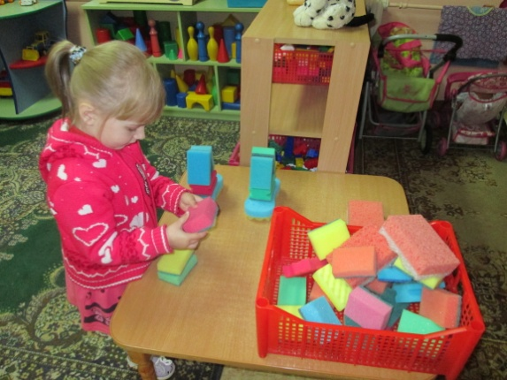
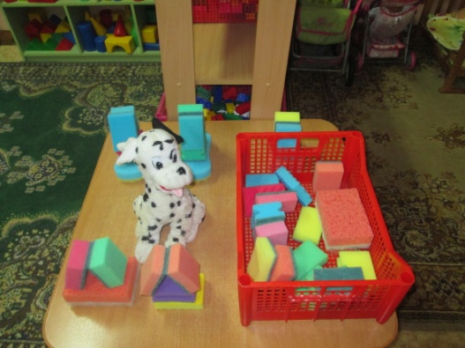
Дидактическая кукла, деткам предлагаем одеть куклу по сезону.
Мягкий коврик и цветные скрепки позволяют ребятам создать свою картину, развивая пальчики.
« Мягкий конструктор» просто губки для мытья посуды, а такие теплые, мягкие для фантазий ребят.

Slide 4
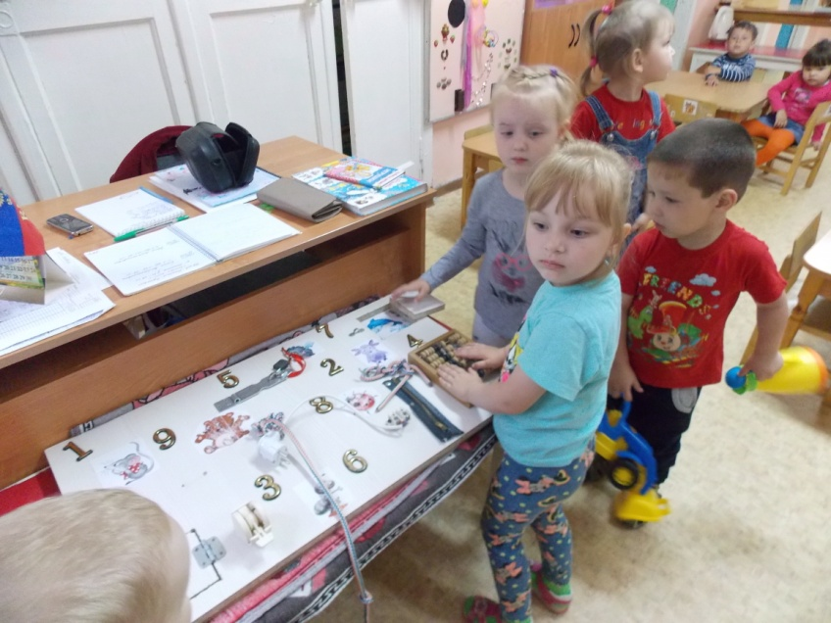
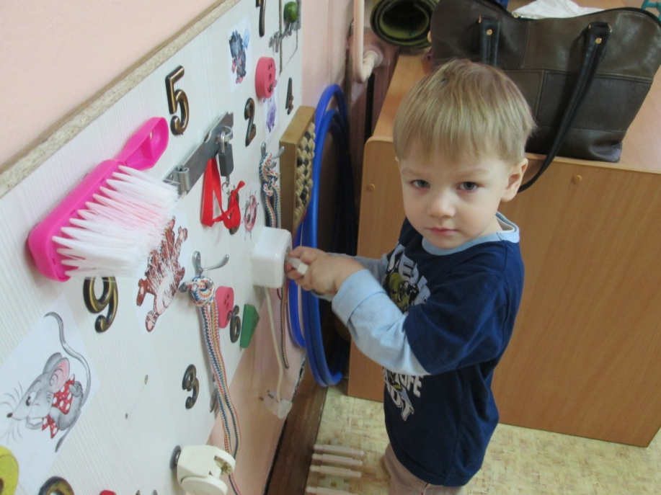
«БИЗИБИРД»

Slide 5
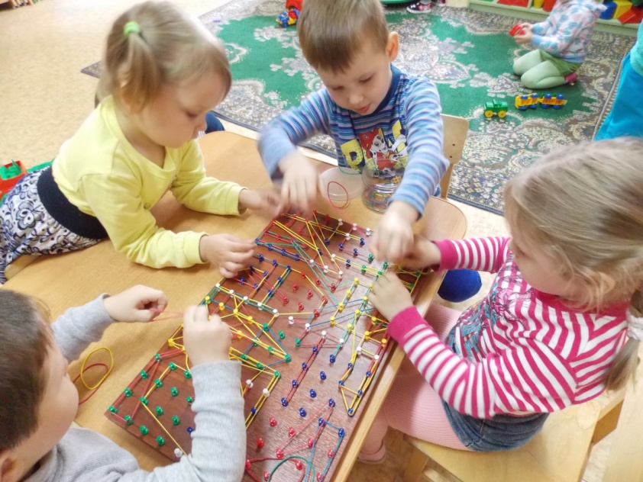
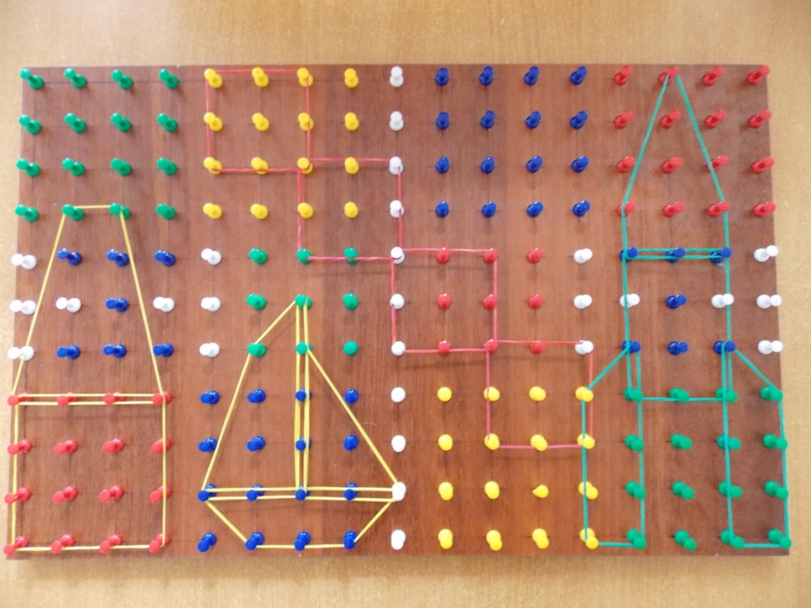
« Геометрик» математический планшет.

Slide 6
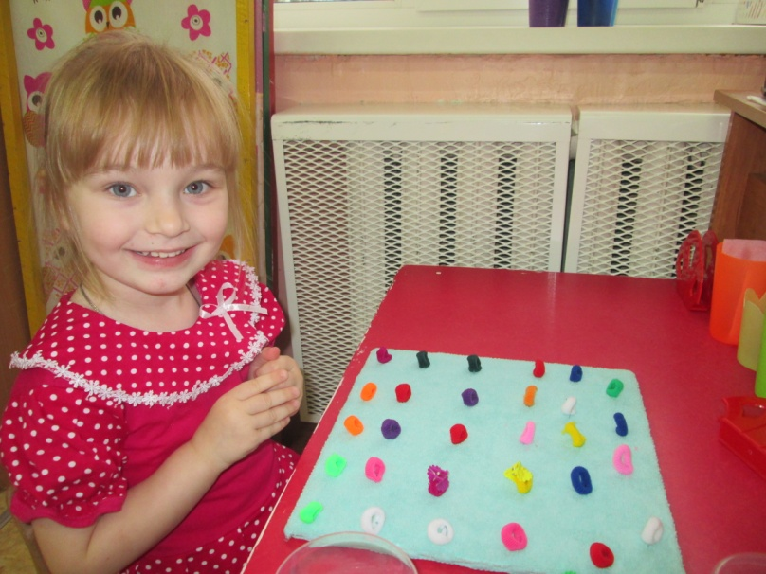
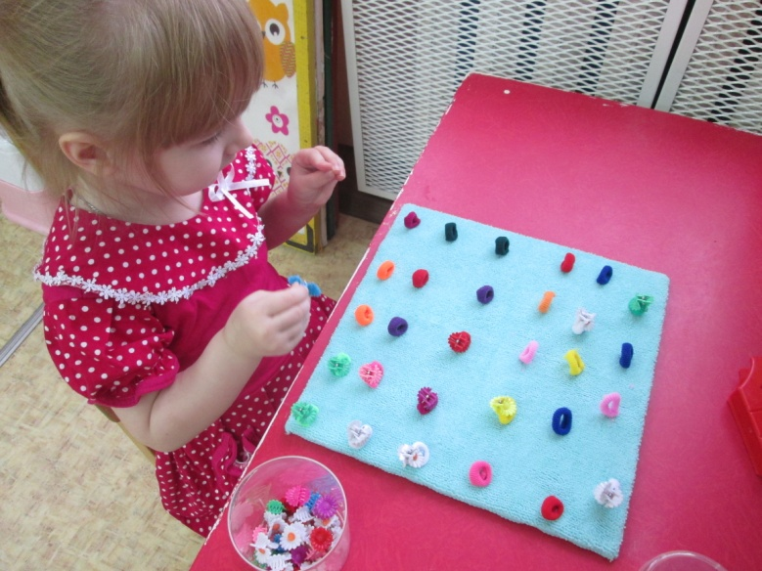
«Полянка с цветами» детки собирают букетики или наоборот сажают цветочки. Мягкая полянка приятна пальчикам, мохнатые резинки и цветочки с иголочками , все это для развития моторики рук .

Slide 7
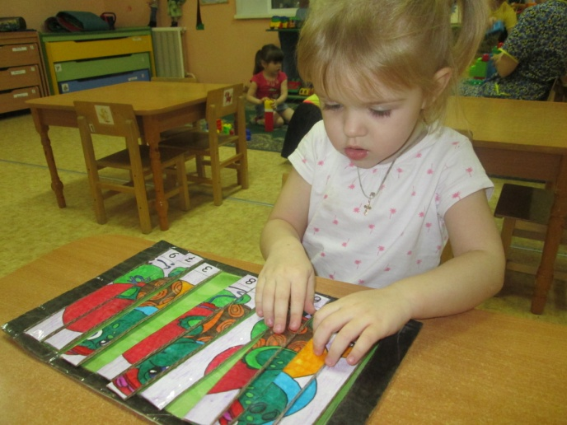
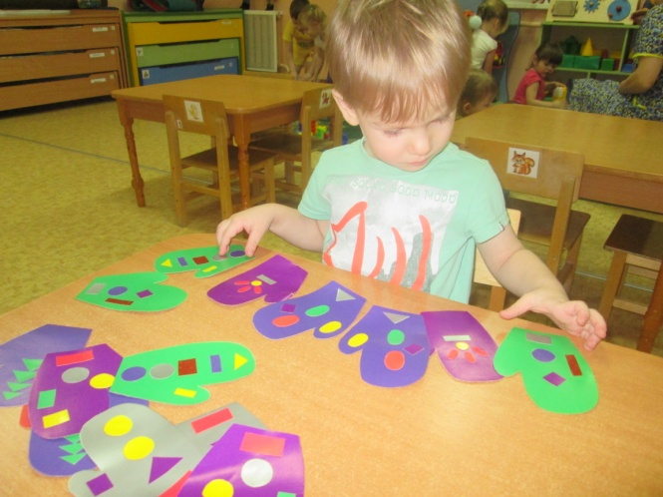
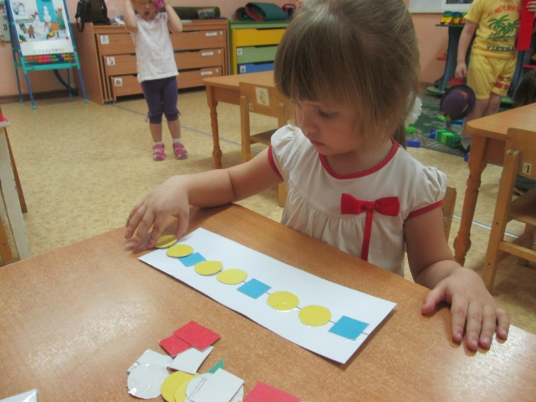
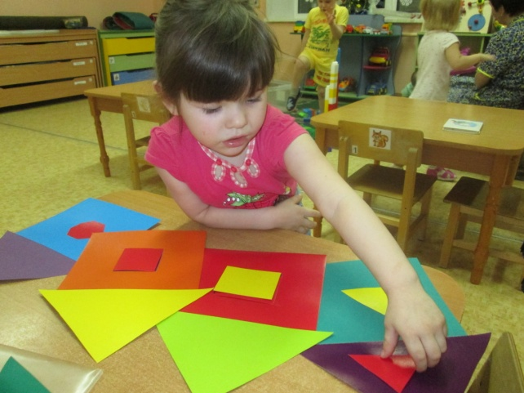
«Математические пазлы»
«Найди пару»
«Занавески для окон»
«Собери бусы»

Slide 8
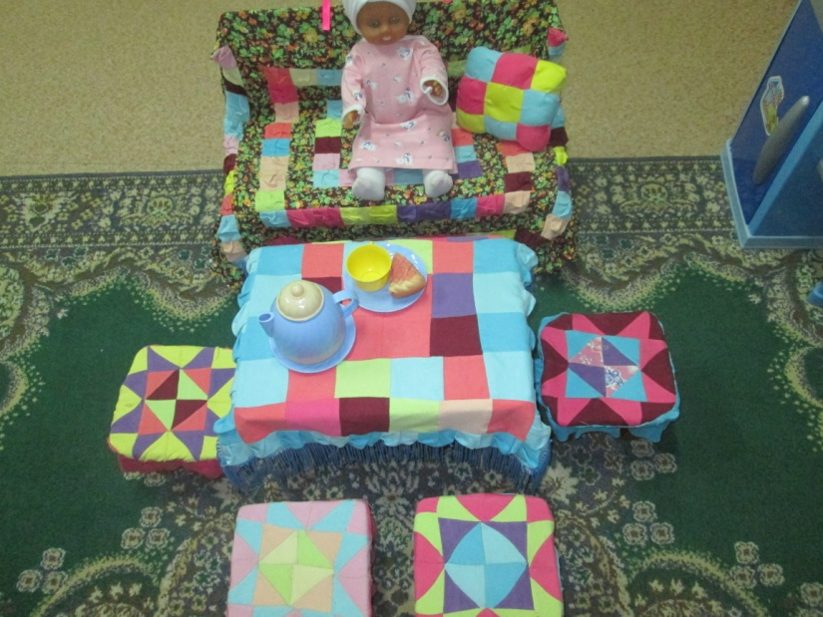
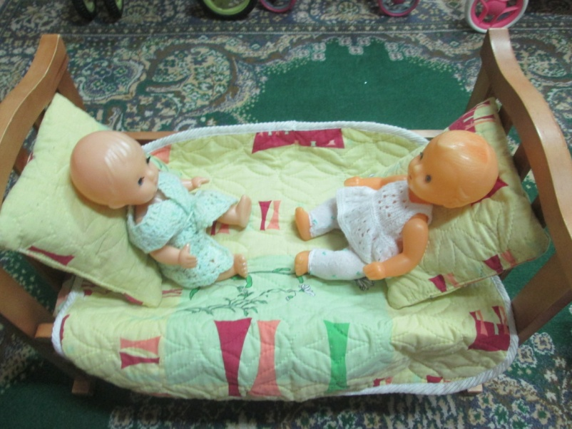
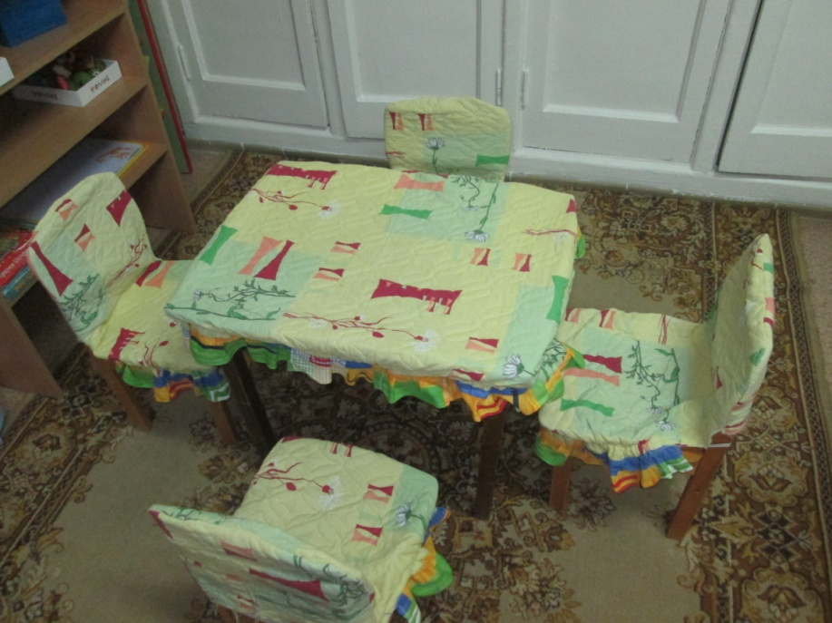
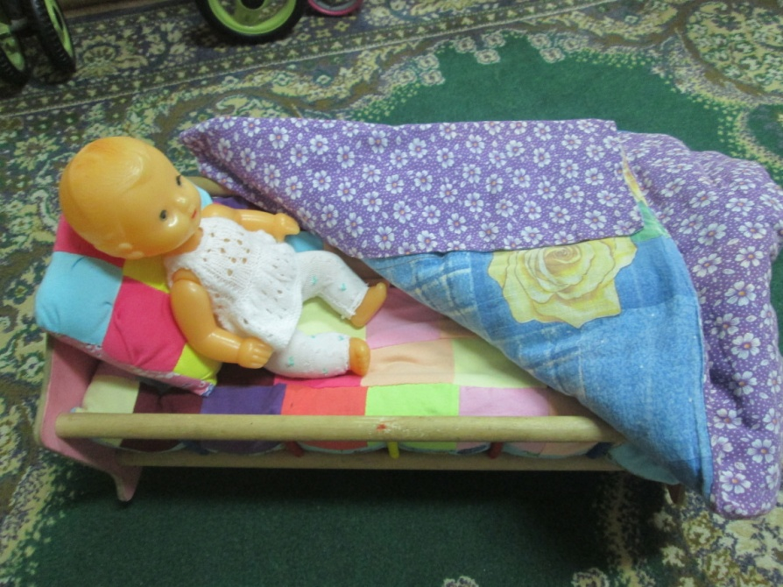
« Одежка» для кукольной мебели и игровой, в едином стиле, своими руками.

Slide 9
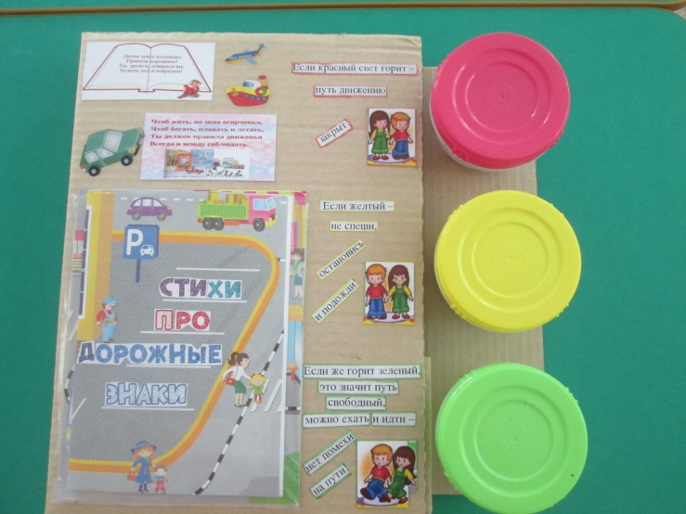
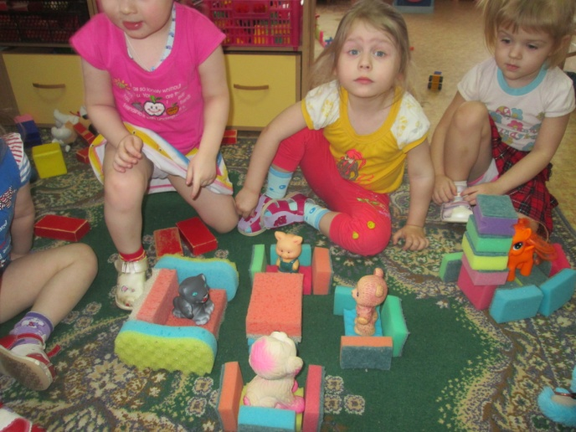
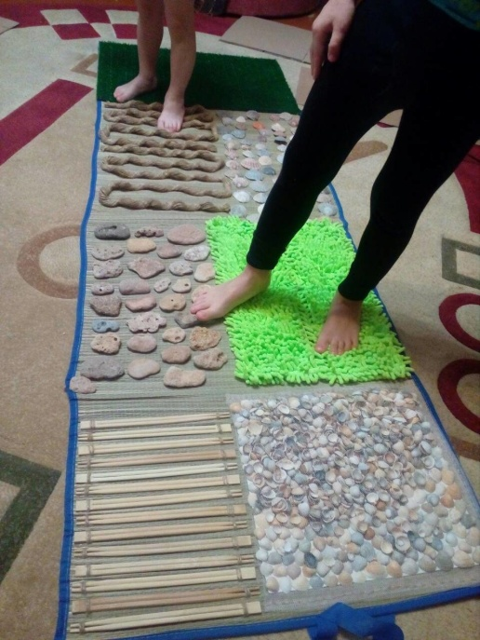
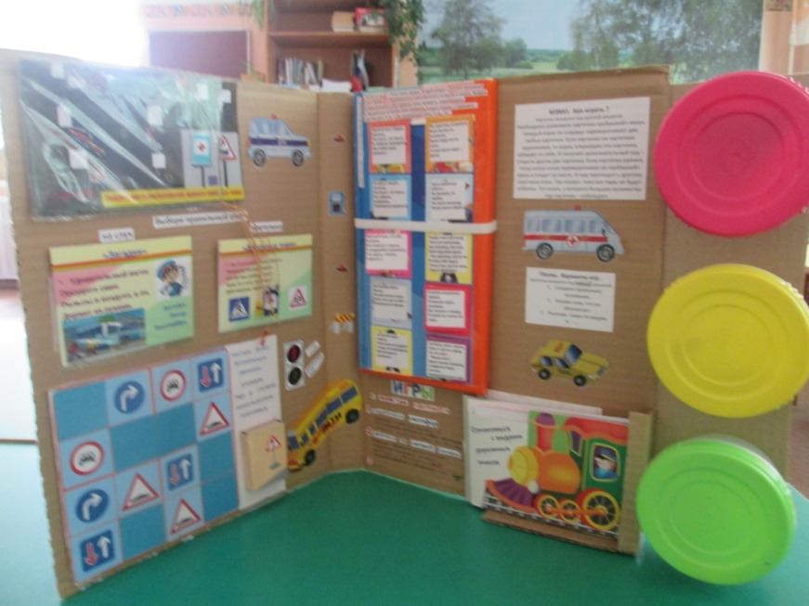
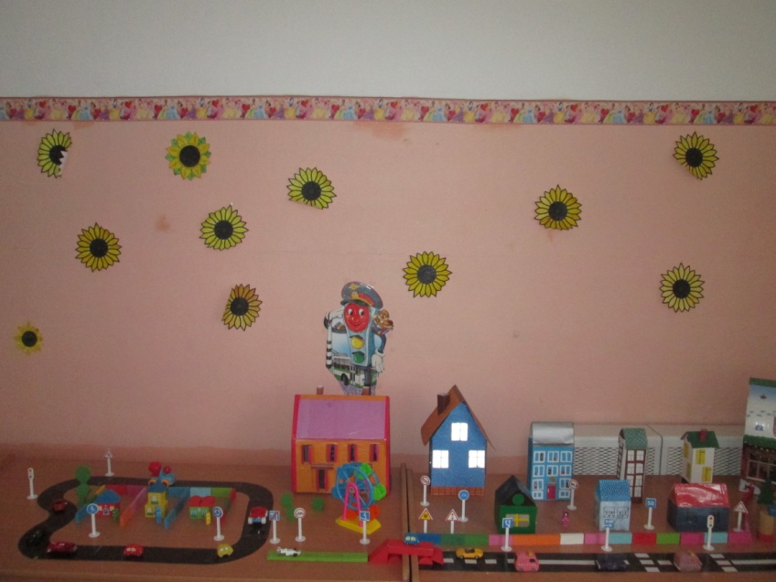
Фантазии из «Мягкого конструктора»
« Дорожка для ножек»
Лэпбук по ПДД и «Городок» .

Slide 10
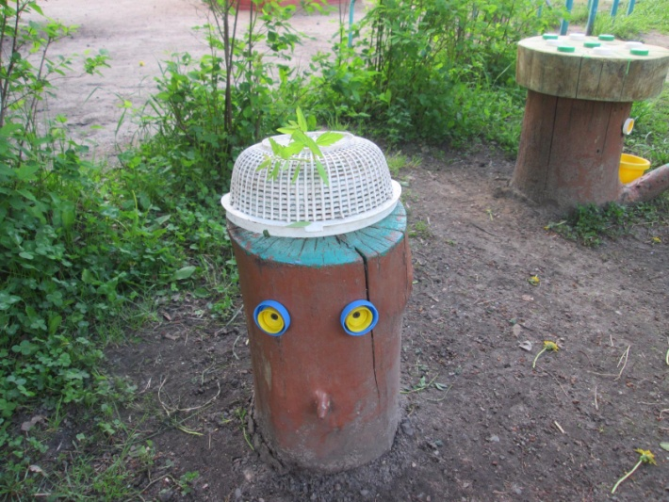
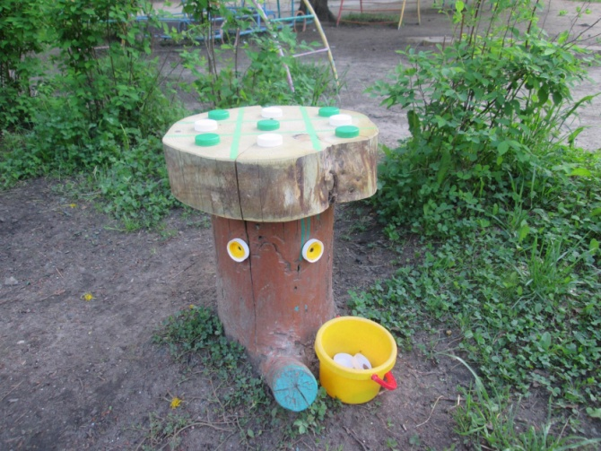
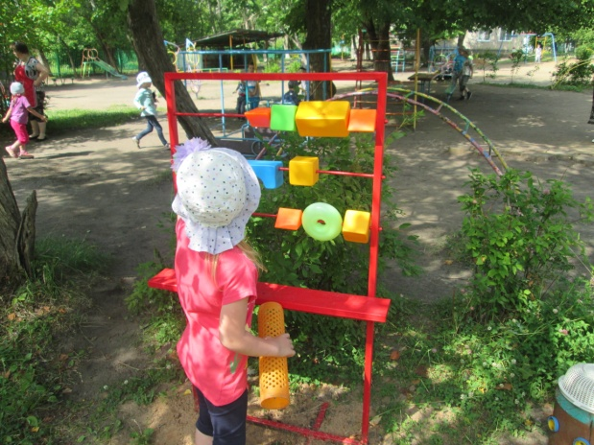
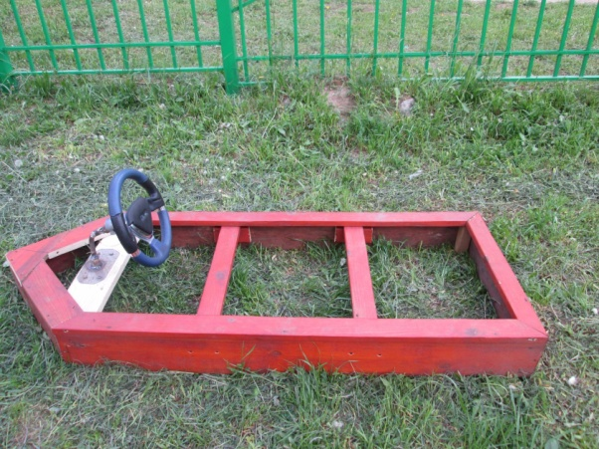
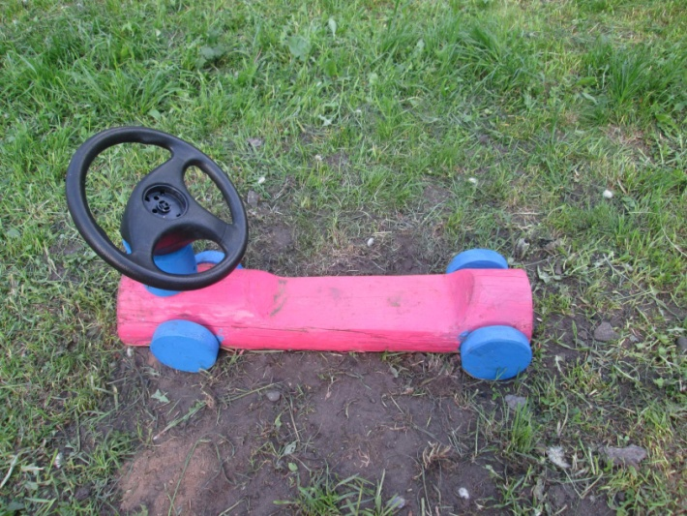
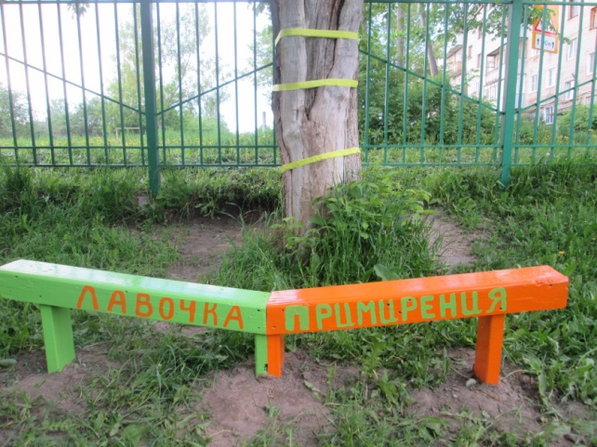
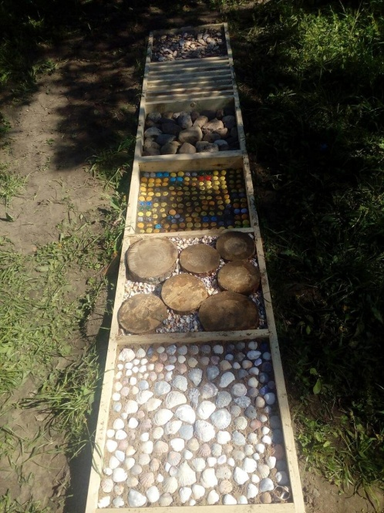
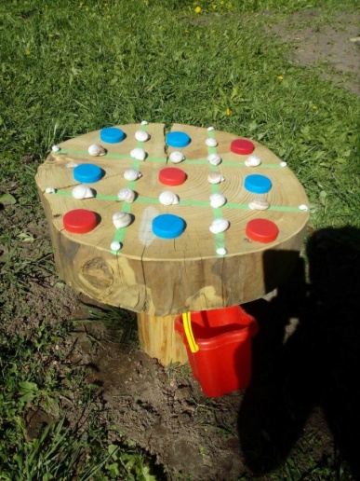

Slide 11
СПАСИБО ЗА ВНИМАНИЕ.

